Slide 1
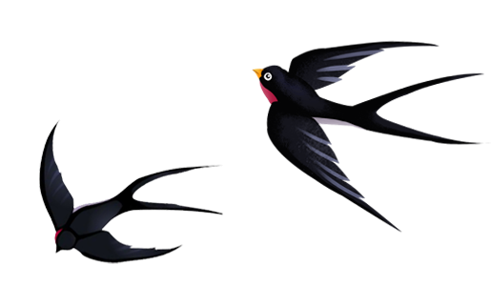

Slide 2
- Trình bày được thực vật có khả năng tự tổng hợp chất dinh dưỡng cần cho sự sống từ khí các-bô-níc và nước.
- Vẽ được sơ đồ đơn giản về sự trao đổi khí của thực vật với môi trường.
- Vận dụng kiến thức về nhu cầu sống và trao đổi khí ở thực vật giải thích được một số hiện tượng trong tự nhiên.
- Rèn luyện kĩ năng làm thí nghiệm, hoạt động trải nghiệm, qua đó góp phần phát triển năng lực khoa học.

Slide 3
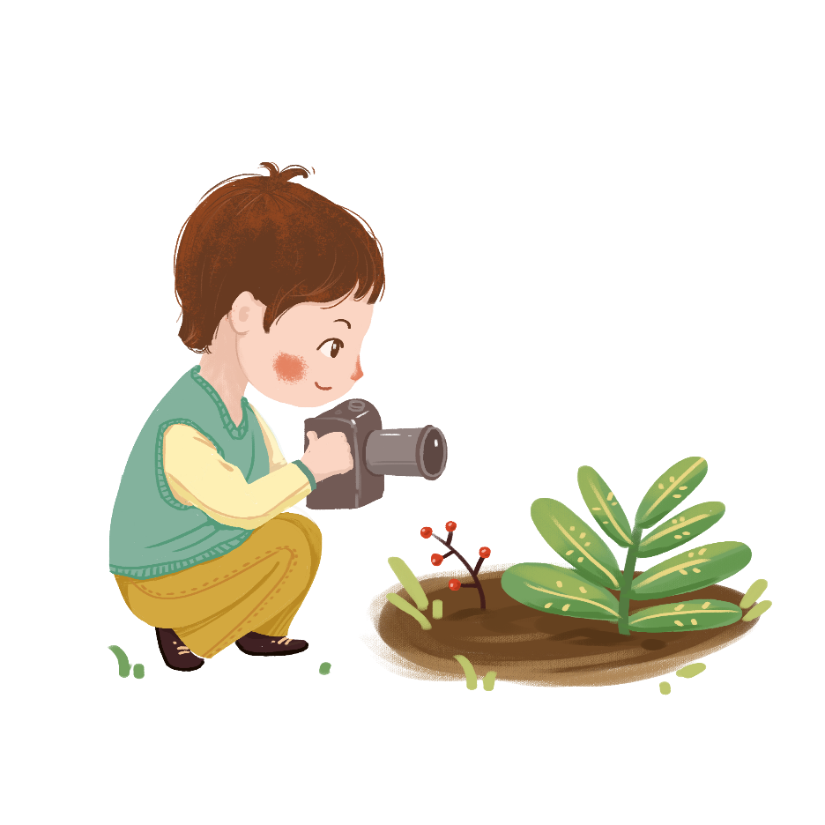

Slide 4
Câu 1: Cây sẽ thế nào nếu không được tưới nước?
Cây vẫn bình thường.
Cây sẽ héo và chết.
Cây phát triển tươi tốt.
Cây tự di chuyển đến chỗ có nước.

Slide 5
Câu 2: Thực vật cần những yếu tố nào để sống và phát triển bình thường?
Nước, chất khoáng.
Ánh sáng, nhiệt độ.
Không khí.
Cả A, B, C.

Slide 6
Câu 3: Thí nghiệm đặt cây đậu được trồng trong đất có đủ chất khoáng vào trong phòng tối, rồi tưới nước thường xuyên nhằm chứng minh điều gì?
Cây cần chất khoáng.
Cây cần không khí.
Cây cần ánh sáng.
Cây cần nước.

Slide 7
Câu 4: Để chứng minh cây cần chất khoáng, người ta đã thực hiện thí nghiệm nào?
Để cây ngoài ánh sáng.
Tưới nước cho cây hằng ngày.
Trồng cây trong nhà kín.
Trồng cây trong sỏi đã rửa sạch.

Slide 10
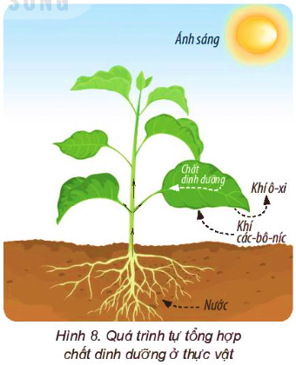
Quan sát hình 8, đọc thông tin và trả lời câu hỏi:
+ Kể tên một số yếu tố tham gia vào quá trình tự tổng hợp chất dinh dưỡng ở thực vật?
+ Chất dinh dưỡng được thực vật tự tổng hợp thông qua quá trình nào?
+ Kể tên một số yếu tố tham gia vào quá trình tự tổng hợp chất dinh dưỡng ở thực vật?
+ Chất dinh dưỡng được thực vật tự tổng hợp thông qua quá trình nào?

Slide 11
Một số yếu tố tham gia vào quá trình tự tổng hợp chất dinh dưỡng ở thực vật.
Ánh sáng
Ánh sáng, khí các-bô-níc, nước là những yếu tố tham gia vào quá trình tự tổng hợp chất dinh dưỡng ở thực vật.
Nước
Khí
các-bô-níc

Slide 12
Chất dinh dưỡng được thực vật tự tổng hợp thông qua quá trình nào?
Ánh sáng
Quá trình quang hợp.
Khí
các-bô-níc
Nước

Slide 13
Chia sẻ khả năng kì diệu của lá cây về tự tổng hợp các chất dinh dưỡng cần cho sự sống.
+ Lưu ý các mũi tên đi vào trên sơ đồ.
+ Sản phẩm của quá trình đó là gì ?
+ Nơi diễn ra quá trình quang hợp.
+ Vì sao lá cây có màu xanh lục ?

Slide 14
Quá trình quang hợp.
THẢI RA
LẤY VÀO
Khí các-bô-nic
Khí ô-xi

Slide 15
Lá cây có khả năng thu nhận ánh sáng mặt trời, tự tổng hợp nên các chất dinh dưỡng cần cho sự sống từ các chất như khí các-bô-níc, nước nhờ quá trình quang hợp, đồng thời thải ra khí ô-xi. Ngoài lá cây thì những phần trên cây có màu xanh lục cũng có khả năng quang hợp.

Slide 16
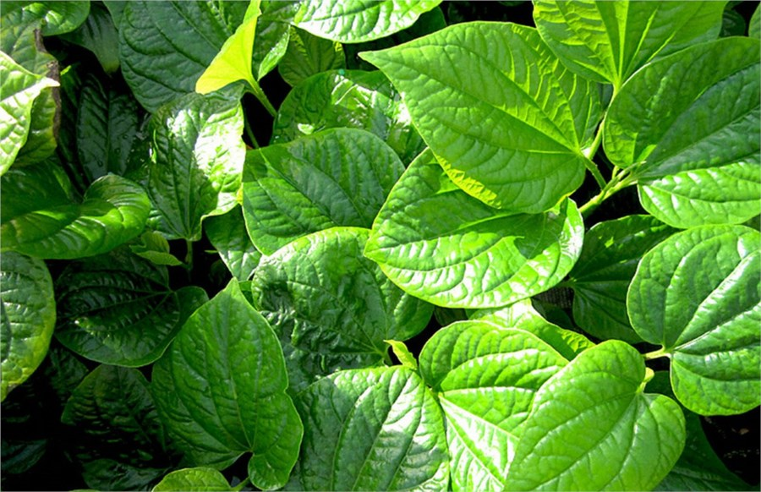
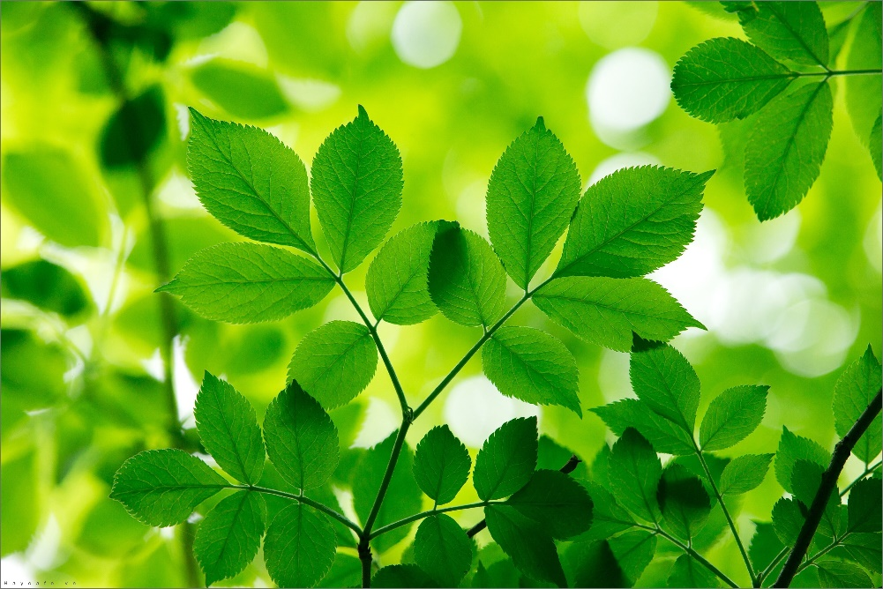
Lá cây thường có màu xanh lục do trong lá cây có chứa các chất diệp lục. Chất diệp lục có khả năng hấp thụ ánh sáng mặt trời giúp lá cây tổng hợp được chất dinh dưỡng.

Slide 18
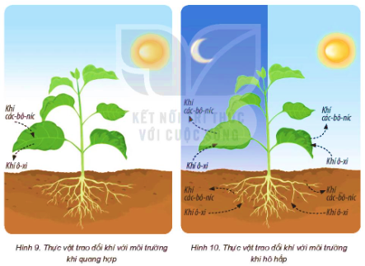
1. Quan sát hình 9, 10
- Hãy mô tả sự trao đổi khí của thực vật với môi trường.
- Sự trao đổi khí với môi trường khi thực vật quang hợp và hô hấp khác nhau như thế nào?

Slide 19
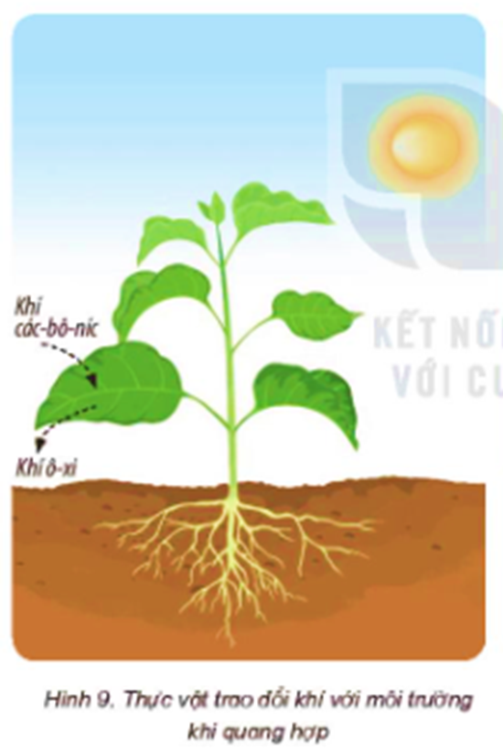
Quan sát hình 9, đọc thông tin hãy:
- Mô tả sự trao đổi khí trong quá trình quang hợp ở thực vật. Quá trình quang hợp diễn ra vào thời gian nào, ở đâu?

Slide 20
Quan sát hình 9, đọc thông tin hãy:
- Trong quá trình quang hợp thực vật lấy vào khí các-bô- níc, ánh sáng, nước và thải ra khí ô-xi. Quá trình quang hợp diễn ra vào ban ngày khi có ánh sáng mặt trời và chủ yếu ở lá.

Slide 21
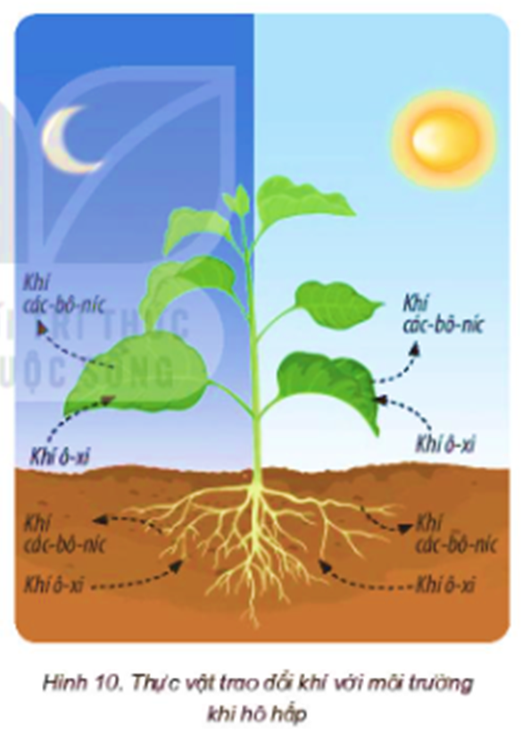
Quan sát hình 10, đọc thông tin hãy:
- Mô tả sự trao đổi khí trong quá trình hô hấp ở thực vật. Quá trình hô hấp diễn ra vào thời gian nào, ở đâu?

Slide 22
Quan sát hình 10, đọc thông tin hãy:
- Trong quá trình hô hấp thực vật lấy khí ô-xi và thải ra khí các-bô-níc. Quá trình hô hấp diễn ra cả ngày và đêm và ở tất cả các bộ phận của cây.

Slide 23
Sự trao đổi khí với môi trường khi thực vật quang hợp và hô hấp khác nhau như thế nào?
 | QUANG HỢP | HÔ HẤP
Thời gian diễn ra
Bộ phận thực hiện
Thực vật lấy vào
Thực vật thải ra
Ban ngày
Cả ngày và đêm
Lá cây
Thân, rễ, lá,…
Khí Các-bô-níc
Khí Ô-xi
Khí Ô-xi
Khí Các-bô-níc

Slide 24
2. - Vẽ sơ đồ mô tả sự trao đổi khí với môi trường khi thực vật quang hợp.
- Vẽ sơ đồ mô tả sự trao đổi khí với môi trường khi thực vật hô hấp.

Slide 25
Vẽ sơ đồ mô tả sự trao đổi khí với môi trường khi thực vật quang hợp.
Hấp thụ
Thải ra
Khí ……..
THỰC VẬT
Khí ……..
Các-bô-níc
Ô-xi

Slide 26
Vẽ sơ đồ mô tả sự trao đổi khí với môi trường khi thực vật hô hấp.
Hấp thụ
Thải ra
Khí ……..
THỰC VẬT
Khí ……..
Ô-xi
Các-bô-níc

Slide 27
Thực vật trao đổi khí với môi trường để thực hiện quá trình quang hợp và hô hấp. Quang hợp diễn ra chủ yếu ở lá và cần có ánh sáng. Hô hấp diễn ra suốt ngày đêm và ở tất cả các bộ phận rễ, thân, lá,...

Slide 29
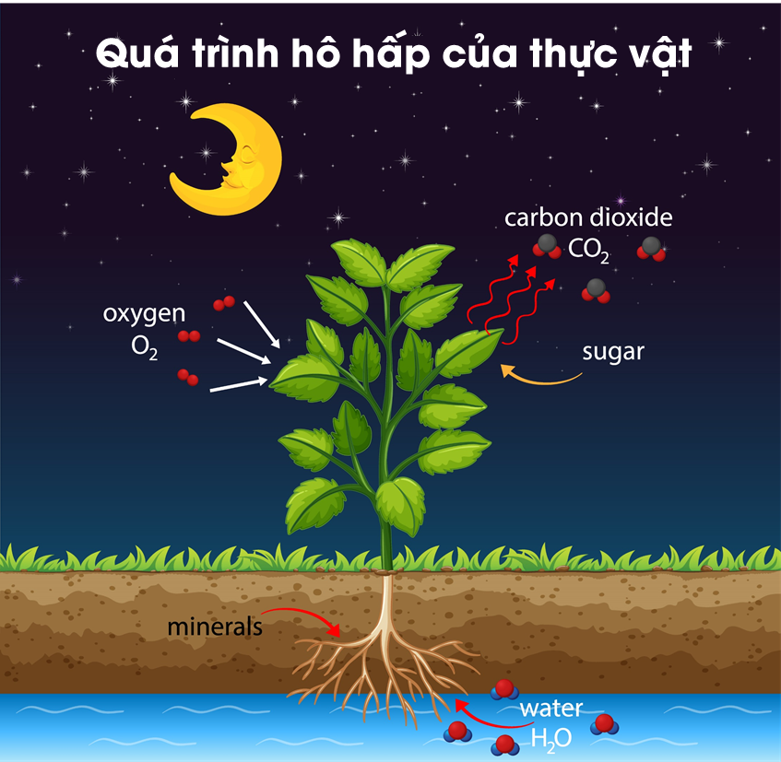
Vì sao buổi tối ta không nên để cây xanh trong phòng ngủ?
Vào ban đêm cây xanh ngừng quá trình quang hợp, nhưng vẫn duy trì quá trình hô hấp. Nếu trong phòng ngủ, đóng kín cửa mà để nhiều cây xanh thì rất dễ bị ngạt thở, bởi vì trong quá trình hô hấp cây đã lấy rất nhiều khí ô-xi của không khí trong phòng, đồng thời lại thải ra rất nhiều khí các-bô-níc.

Slide 30
Chia sẻ bài học với mọi người.
Chuẩn bị tiết 3.

Slide 31
GHI VỞ
2.Sự kì diệu của lá cây:
- Lá cây có khả năng thu nhận ánh sáng mặt trời, tự tổng hợp nên các chất dinh dưỡng.
- Chất dinh dưỡng được thực vật tự tổng hợp thông qua quá trình quang hợp.
3. Thực vật trao đổi khí với môi trường:
-Thực vật trao đổi khí với môi trường để thực hiện quá trình quang hợp và hô hấp.
Quá trình quang hợp
Hấp thụ
Thải ra
Khí ……..
THỰC VẬT
Khí ……..
Các-bô-níc
Ô-xi

Slide 32
GHI VỞ
Quá trình hô hấp
Hấp thụ
Thải ra
Khí ……..
THỰC VẬT
Khí ……..
Ô - xi
các-bô - níc

